Slide 1
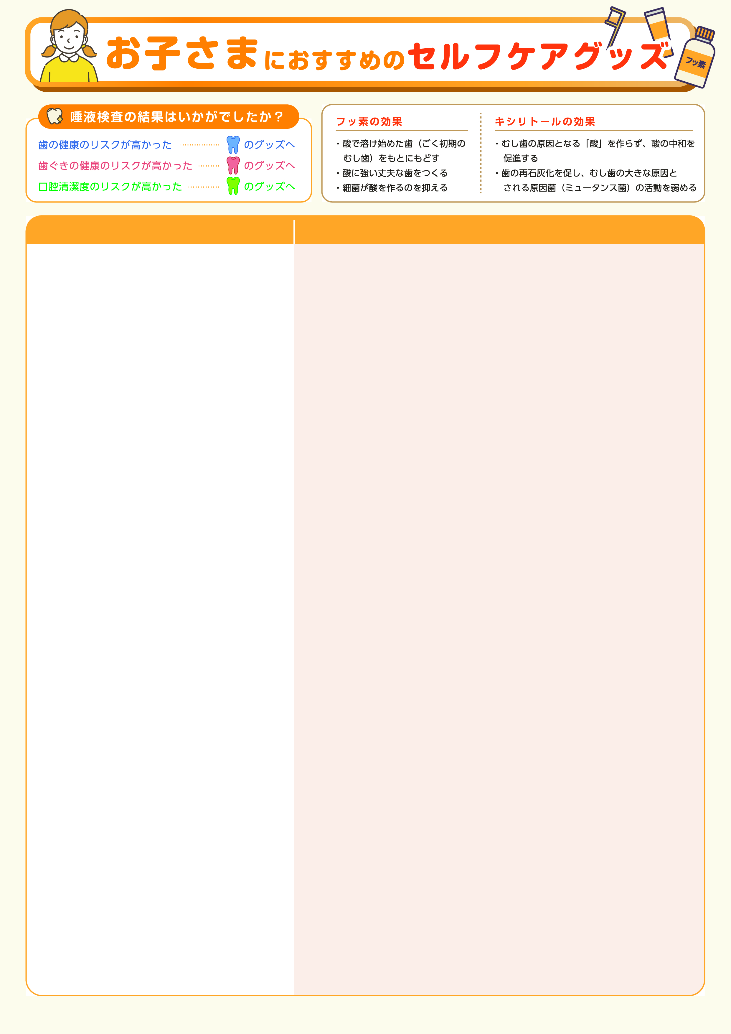
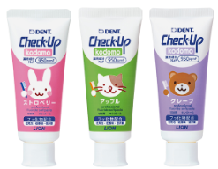
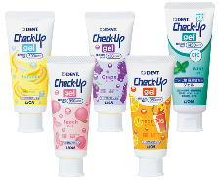
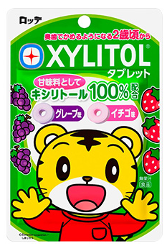
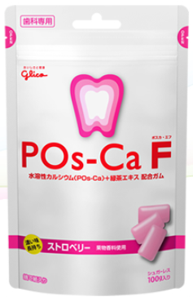
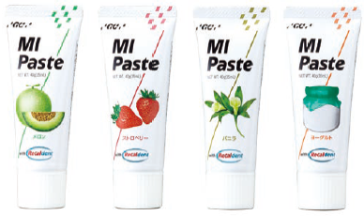

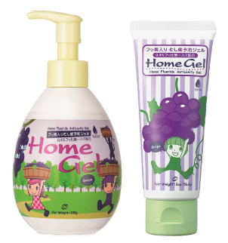

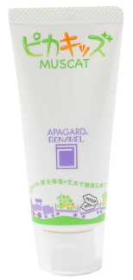
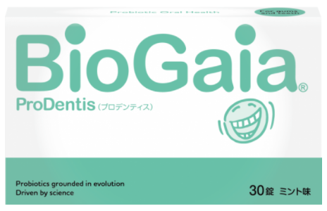


セルフケアグッズ
特徴・成分
Check-Up kodomo | 低研磨性で、歯にやさしい。 フッ素の滞留性を高めた独自の新処方。 泡立ちが少なく柔らかいペーストに加え、キシリトールのやさしい甘味。
Check-Up gel | フッ素滞留性を高めた独自の新処方。 フッ素が口腔内のすみずみまで広がりやすい。 研磨剤無配合で少ない泡立ち。 ※バナナ500ppm ピーチ・グレープ・レモンティー950ppm
キシリトールタブレット | 歯の再石灰化を増強するキシリトール・フクロノリ抽出物・リン酸一水素ナトリウム配合。 甘味料はキシリトール100パーセントの為、歯磨き後にも食べられる。
POs-Ca F | 馬鈴薯でんぷん由来のカルシウム食品素材のため、唾液中に溶けやすい Pos-Ca:リン酸化オリゴ糖カルシウム配合で再石灰化を促進 緑茶エキス（フッ素含有）を配合
MIペースト | CPP-ACP（リカルデント）配合で高濃度のカルシウムとリンを口腔内に供給し、以下の作用を促進 ・酸性状態に傾いた口腔内を中性に戻す中和作用 ・酸性になりにくい状態を維持する緩衝(かんしょう)作用 ※牛乳アレルギーの方は使用しないでください
レノビーゴ | むし歯の発生および進行の予防。 100ppmの低濃度のフッ化物スプレーで、乳歯が生えたばかりのお子さまにも使用可能。 歯周炎・歯肉炎の予防。
ホームジェル | フッ化第一スズ配合（970ppm F）で歯質の耐酸性を高め、再石灰化を促進。 歯周炎・歯肉炎の予防。 口臭予防。
ピカキッズ | ナノ粒子薬用ハイドロキシアパタイト配合で、歯の表面の傷を修復。 プラ―クのもととなるミュ―タンス菌を吸着する。 エナメル質から溶けだしたミネラルを補給し再石灰化。
Bio Gaia プロデンティス | ロイテリ菌が歯周病菌,むし歯菌などの悪玉菌の育成を抑制 有害な悪玉菌を感知した時のみロイテリン（天然の抗菌物質）を産生し、善玉菌と悪玉菌のバランスを調整
エピオス POICウォーター | 薬品を使用しない安心・安全な殺菌水（次亜塩素酸水） むし歯菌や歯周病菌を強力に殺菌 むし歯予防、歯周病予防、口臭予防に効果的
ウェットキーピング | 天然アミノ酸系保湿成分「ベタイン」がお口にうるおいを補給。 口臭予防。 べたつかず、汚れを取りやすい。
※上記製品はあくまで一例になります。日ごろお使いの予防製品を追加して、医院様オリジナルで作成いただくことをお薦めします。
※上記製品はあくまで一例になります。日ごろお使いの予防製品を追加して、医院様オリジナルで作成いただくことをお薦めします。

